Slide 1



Slide 2





NETFLIX
Μέλη ομάδας
Αναστάσιος
Χρυσοχοΐδης
Δημήτριος
Πρασίνης
Μάριος
Λεοντιέφ
Παναγιώτης
Φυτιλής
Πρόδρομος – Ανάργυρος
Νάσης

Slide 3

NETFLIX
5
Περιεχόμενα
1 2 3 4 5
Γενικά στοιχεία της εταιρείας
Εξωτερικό Περιβάλλον
Εσωτερικό περιβάλλον
Δήλωση Αποστολής
SWOT Ανάλυση

Slide 4
NETFLIX
5
Περιεχόμενα
Προτεινόμενες αλλαγές
6 7 8 9 10
Εταιρική στρατηγική
Παρούσα στρατηγική ανταγωνιστικού πλεονεκτήματος
Εναλλακτικές εταιρικές στρατηγικές
Τελικά συμπεράσματα

Slide 5

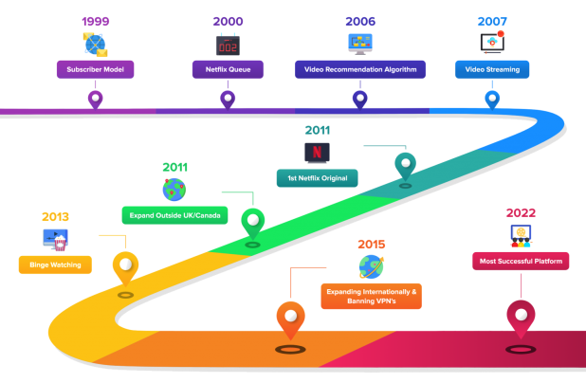
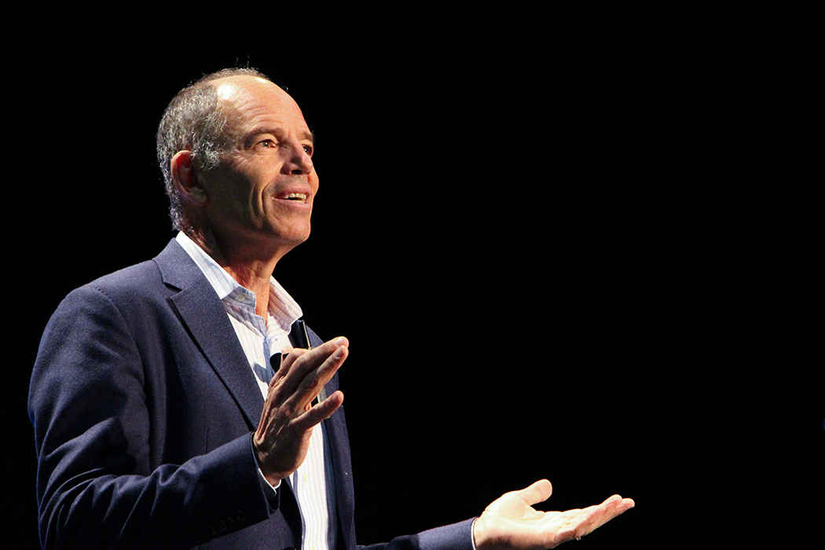
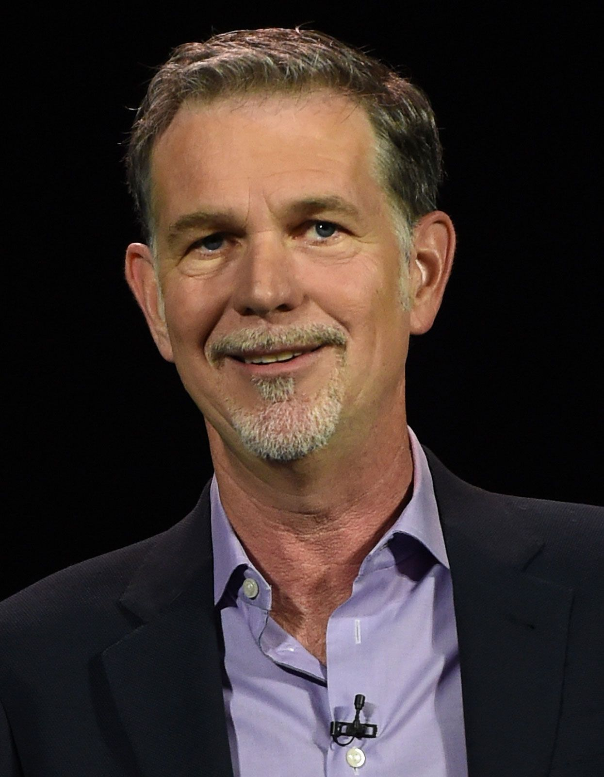
NETFLIX
1. Γενικά στοιχεία της εταιρείας
1
Marc Randolph
Wilmot Reed Hastings
Πηγή εικόνας

Slide 6
NETFLIX
1. Γενικά στοιχεία της εταιρείας
1
Marc Randolph
Wilmot Reed Hastings
Πηγή εικόνας

Slide 7
NETFLIX
1
2. Εξωτερικό Περιβάλλον: Ανάλυση PEST
Στην Ευρώπη είναι σε διαβούλευση νέοι φορολογικοί νόμοι για διεθνείς εταιρείες τεχνολογίας, γεγονός που μπορεί να έχει σημαντική επίπτωση στα έσοδά της.
Κυβερνήσεις ανά τον κόσμο έχουν αυστηρούς νόμους σχετικά με τη συλλογή δεδομένων και θέτουν υπό έντονη επιτήρηση τις διάφορες εταιρίες πληροφορικής και κατ’ επέκταση το Netflix.
Όταν ξεκίνησε να προβάλλει το “Narcos”, αρκετοί πολίτες της Κολομβίας προσβλήθηκαν, καθώς πίστεψαν ότι το Netflix προωθούσε τον έμπορο ναρκωτικών Πάμπλο Εσκομπάρ, με τον οποίο η χώρα είχε αρκετά βεβαρημένο παρελθόν.
Oι δυσμενείς αλλαγές στις συναλλαγματικές ισοτιμίες μπορούν να επηρεάσουν τα κέρδη του Netflix, καθώς η λειτουργία του εκτείνεται σε πολλές χώρες.
Η οικονομική ανάπτυξη σε διάφορες περιοχές είναι και αυτή ένας παράγοντας που μπορεί να οδηγήσει τους καταναλωτές στο να αυξήσουν τις δαπάνες τους για ψυχαγωγία και κατ’ επέκταση τα κέρδη του Netflix.
Ένα «οικονομικό» λάθος που έκανε το Netflix ήταν να αυξήσει το κόστος συνδρομής της κατά τη διάρκεια της πανδημίας. Αυτό την οδήγησε στο να χάσει μεγάλο μέρος των συνδρομητών της.
Το Netflix διαθέτει υλικό σε 62 γλώσσες, το οποίο είναι κατάλληλο για όλες τις ηλικίες (παιδιά, οικογένειες κλπ).
H ύπαρξη υποτίτλων και μεταγλωττίσεων βοηθούν τους χρήστες τόσο στο να παρακολουθήσουν περιεχόμενο καταλαβαίνοντάς το στη γλώσσα τους, όσο και να μάθουν διάφορες ξένες γλώσσες.
Απουσία διαφημιστικών μηνυμάτων, τα οποία διακόπτουν συνεχώς την ροή του προγράμματος.
Ευρύ φιλανθρωπικό έργο. Έχει δωρίσει 100 εκατομμύρια δολάρια στα πλαίσια του “Black Lives Matter”, ενώ έχει προσφέρει 120 εκατομμύρια δολάρια σε πανεπιστήμια και κολέγια.
Απαιτητικοί αλγόριθμοι παρέχουν προτάσεις ταινιών και σειρών ανάλογα με το είδους του περιεχομένου που παρακολούθησε μόλις ο χρήστης ή με βάση τις αξιολογήσεις που έχει κάνει.
Δημιουργία ατομικού προφίλ με κάποιο avatar και δυνατότητα παρακολούθησης περιεχόμενου εκτός σύνδεσης.
Το Netflix χρησιμοποιεί ένα λογισμικό, το οποίο μειώνει δραστικά τα δεδομένα που χρειάζονται για την προβολή περιεχομένου χωρίς να χαλάει η ποιότητα.
P
Political
E
Economic
S
Social
T
Technological

Slide 8
NETFLIX
2. Εξωτερικό Περιβάλλον: Οι 5 Δυνάμεις του Porter
1
Δύναμη αγοραστών
Απαιτείται η ύπαρξη πρωτότυπων παραγωγών
Απαιτείται ένα μεγάλο αρχικό κεφάλαιο για την αγορά πνευματικών δικαιωμάτων προβολής ταινιών ή σειρών
Το κόστος αλλαγής του πελάτη είναι υψηλό
Οι συνδρομητές έχουν τη δυνατότητα να ακυρώσουν ή να εγγραφούν με λίγα μόνο κλικ
Η ψηφιακή πειρατεία στερεί από το Netflix αγοραστικό κοινό και έσοδα
Περίπου 100 εκατ. χρήστες του NETFLIX παρακολουθούν περιεχόμενο από λογαριασμό που δεν τους ανήκει(διαμοιρασμός κωδικών πρόσβασης)
Απειλή από Νεοεισερχόμενους
Ανταγωνισμός
Disney+: Νοσταλγική ταινιοθήκη, animation, Marvel, πιο προσιτή τιμή (6,99$)
Amazon: Κατέχει ήδη βασικό πελατολόγιο, προσφέρει μεταξύ άλλων αποστολή 1–2 ημερών, δωρεάν ηχητικά βιβλία, απεριόριστη μουσική, δωρεάν παιχνίδια και άλλα
Apple TV+: Κατέχει ήδη ισχυρό πελατολόγιο, διαθέσιμο σε περισσότερες από 100 χώρες, υπογράφει πλέον συμβόλαια με μερικούς από τους καλύτερους σκηνοθέτες και ηθοποιούς του Χόλιγουντ
Δύναμη προμηθευτών
Η τηλεόραση φαίνεται να αποδυναμώνεται όλο και περισσότερο με τη πάροδο του χρόνου
Το YouTube, παρόλο που κατέχει δική του υπηρεσία streaming, υστερεί στην επαγγελματικότητα του περιεχομένου
Ο κινηματογράφος υστερεί σε όλα τα υπόλοιπα πανίσχυρα πλεονεκτήματα του streaming
Ο προμηθευτής έχει την επιλογή να πουλήσει τα δικαιώματα προβολής του περιεχομένου του σε έναν ανταγωνιστή, με την λήξη του συμβολαίου
Το Netflix στερείται περιεχόμενο όταν αυτό ανήκει σε άλλους παραγωγούς και αυτοί ξεκινούν οι ίδιοι την αποκλειστική διανομή του, όπως το Hulu, το οποίο ανήκει στην The Walt Disney Company και στο NBC Universal
Κίνδυνος από Υποκατάστατα

Slide 9

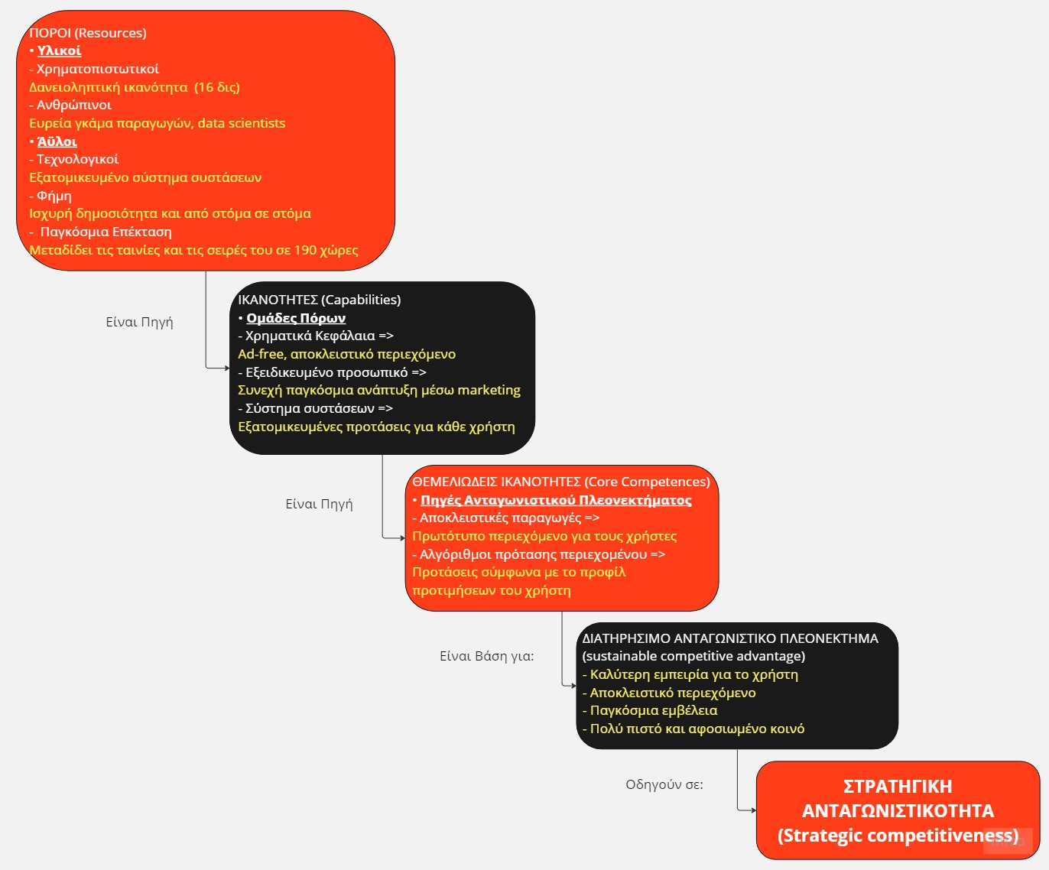
NETFLIX
3. Εσωτερικό Περιβάλλον: Πόροι και Ικανότητες
1

Slide 10
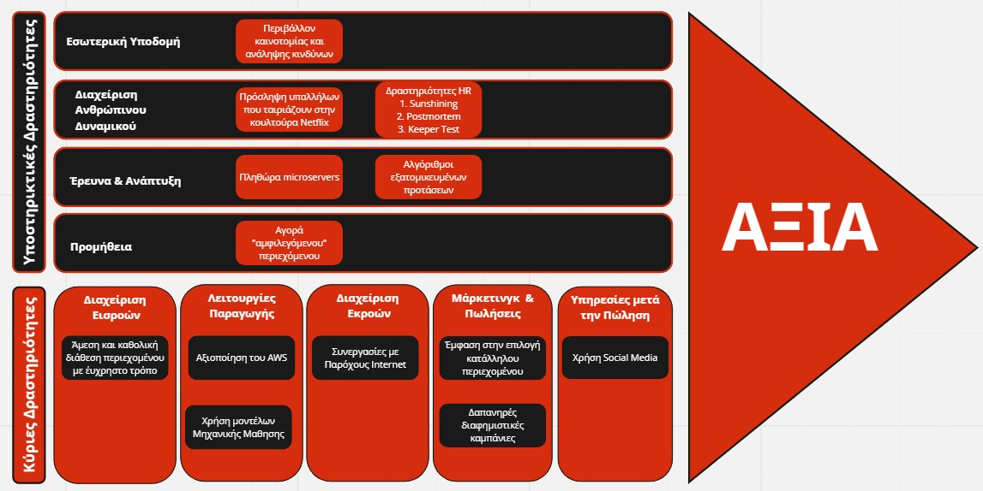
NETFLIX
3. Εσωτερικό Περιβάλλον: Αλυσίδα Αξίας
1

Slide 11
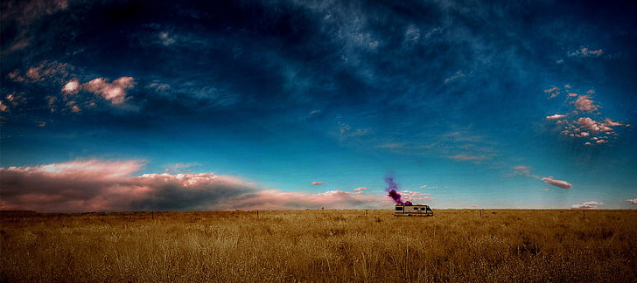
NETFLIX
4. Δήλωση Αποστολής
1
12+
97% for you
2023
Ξεκάθαρος στόχος: Ψυχαγωγία συνδρομητών, ανεξαρτήτως γεωγραφικής περιοχής και γλώσσας
we want to entertain the world.
At Netflix, Whatever your taste, and , we give you access to best-in-class TV series, documentaries, feature films and mobile games. to watch, when they want it, in one simple subscription. We’re streaming in more than , because great stories can come from anywhere and be loved everywhere. We are the world’s biggest fans of entertainment, and find your next favorite story.
no matter where you live
Our members control what they want
Πελατοκεντρικό μήνυμα
30 languages and 190 countries
we’re always looking to help you
Η αποστολή θεωρείται αποτελεσματική, αν ληφθεί υπόψη η δεδομένη θέση της Netflix στην αγορά των συνδρομητικών υπηρεσιών.
+
Play

Slide 12
NETFLIX
5. Ανάλυση SWOT
1
Πρωτοπορία
Φήμη
Offline παρακολούθηση
Γερή βάση συνδρομητών
Συμβατότητα σε όλες τις ηλεκτρονικές συσκευές
Πολύ προσιτή τιμή
Αδυναμία «απόκτησης» παραγωγών από εταιρείες streaming
Υψηλό κόστος παραγωγής ταινιών και σειρών
Αυξανόμενο χρέος
S
W
O
Παραγωγή πρωτότυπου περιεχομένου
Στρατηγικές Συνεργασίες
Εμπορευματοποίηση
Επέκταση σε νέους τομείς
Αλλαγή πλάνου συνδρομής
Ανταγωνισμός
Κλοπές λογαριασμών
Πειρατεία
Κρατικοί κανονισμοί
Κλιματικές επιπτώσεις
T

Slide 13
NETFLIX
6. Εταιρική στρατηγική (corporate strategy)
1
ΕΥΡΟΣ ΚΑΙ ΕΙΔΟΣ ΔΡΑΣΤΗΡΙΟΤΗΤΩΝ
ΕΠΙΤΕΥΞΗ ΣΥΝΕΡΓΕΙΩΝ
Σημαντικές επενδύσεις στο πρωτότυπο περιεχόμενο, τεχνολογική ανάπτυξη, μαρκετινγκ
Συνεργασίες με παρόχους υπηρεσιών ίντερνετ και κατασκευαστές ηλεκτρονικών συσκευών για να διευκολύνει την πρόσβαση στις υπηρεσίες της
ΚΑΤΑΝΟΜΗ ΠΟΡΩΝ
ΕΤΑΙΡΙΚΟ ΟΡΑΜΑ:
Κυρίαρχη πλατφόρμα για ψυχαγωγία
Έχει αναπτύξει προηγμένους αλγόριθμους, αφιερώνοντας σημαντικούς ανθρώπινους πόρους και χρηματικά κεφάλαια για εξατομικευμένες συστάσεις
ΧΡΗΜΑΤΟΟΙΚΟΝΟΜΙΚΗ ΣΤΡΑΤΗΓΙΚΗ
Στρατηγική τιμολόγησης που βασίζεται στην πρόσβαση στο περιεχόμενο
Η συνεχής ανάπτυξη την κάνει ελκυστική σε επενδύσεις
ΟΡΓΑΝΩΣΗ
ΚΑΙ ΕΛΕΓΧΟΣ
Στρατηγική «αυτόνομης» εργασίας
Σημαντικά κεφάλαια
Αποτελεσματικότητα και την αποδοτικότητα στις διαδικασίες παραγωγής
© Copyright PresentationGO.com

Slide 14



NETFLIX
7. Παρούσα στρατηγική επίτευξης ανταγωνιστικού πλεονεκτήματος στην αγορά (competitive strategy)
1
C
D
F
COST LEADERSHIP
DIFFERENTIATION
FOCUS
Στα πρώτα χρόνια της η Netflix εστίαζε σημαντικά στην στρατηγική ηγεσία κόστους, έτσι ώστε να εδραιώσει την παρουσία της στο χώρο των streaming υπηρεσιών. (Φθηνότερο βασικό πακέτο, ελαχιστοποίηση των εξόδων)
Εφόσον έχει εδραιώσει την θέση της ως ηγέτιδα δύναμη στο κλάδο των streaming υπηρεσιών, επικεντρώνεται κυρίως σε μια στρατηγική διαφοροποίησης. Περισσότερη έμφαση σε ποιότητα και ποικιλία παρά μειωμένο κόστος
Η Netflix δεν εστιάζει σε κάποιο συγκεκριμένο target group πελατών ώστε να σχεδιάσει την υπηρεσία της σχετικά με τις ανάγκες του αλλά αντίθετα απευθύνεται σε ευρύ κοινό
© Copyright PresentationGO.com

Slide 15



NETFLIX
8. Eναλλακτικές εταιρικές στρατηγικές
1
Κάθετη ολοκλήρωση (Vertical Integration)
προς τα πίσω
Ανάπτυξη Προϊόντων
(Product Development)
Η Netflix μπορεί να εξερευνήσει ευκαιρίες πέρα ​​από τον παραδοσιακό χώρο της ροής περιεχομένου, όπως η προβολή ταινιών με τη χρήση headset εικονικής πραγματικότητας και η δυνατότητα οι χρήστες να παίζουν παιχνίδια αλλά ακόμη και αναμεταδόσεις αγώνων σπορ
Εξαγορά εταιρειών παραγωγής ώστε να παράγει πρωτότυπο και αποκλειστικό περιεχόμενο
Ανάπτυξη Αγοράς
(Market Development)
ΣΤΡΑΤΗΓΙΚΗ ΑΝΑΠΤΥΞΗΣ
Είσοδος σε νέες αγορές και συνεργασίες με τοπικούς παραγωγούς (πχ Maestro) και ανταπόκριση σε ειδικές προτιμήσεις κάθε περιοχής, η Netflix μπορεί να προσελκύσει νέους συνδρομητές και να ενισχύσει την ανάπτυξή της
© Copyright PresentationGO.com

Slide 16
NETFLIX
9. Προτεινόμενες αλλαγές
1
ΟΡΓΑΝΩΣΗ ΕΠΙΧΕΙΡΗΣΗΣ
ΑΝΘΡΩΠΙΝΟΙ ΠΟΡΟΙ
02
1
01
2
Συγκρότηση διαλειτουργικών ομάδων με αυτόνομη λειτουργία και συχνή ανατροφοδότηση για την διαχείριση των παραγωγών
Πρόσληψη εξειδικευμένου στο Virtual Reality προσωπικού για την ανάπτυξη λογισμικού και εξοπλισμού
04
03
ΑΝΑΝΕΩΣΗ ΠΕΡΙΕΧΟΜΕΝΟΥ
ΔΙΑΧΕΙΡΙΣΗ ΠΑΚΕΤΩΝ ΣΥΝΔΡΟΜΩΝ
4
3
Αγορά δικαιωμάτων προβολής σειρών με διαχρονική αξία σε κάθε χώρα
Εισαγωγή δωρεάν έκδοσης της πλατφόρμας με διαφημίσεις
© Copyright PresentationGO.com

Slide 17


NETFLIX
1
10. Συμπεράσματα
Ωστόσο, o ανταγωνισμός από άλλες πλατφόρμες streaming, η ψηφιακή πειρατεία και οι δαπάνες για την παραγωγή περιεχομένου αποτελούν σημαντικές απειλές
Με τις στρατηγικές ανάπτυξης και τις περαιτέρω αλλαγές που προτείναμε πιστεύουμε πως η Netflix θα διατηρήσει το ανταγωνιστικό της πλεονέκτημα, θα κερδίσει πίσω τους χρήστες που έχασε λόγω της εισόδου νέων ανταγωνιστών, αλλά και θα προσελκύσει νέους πιστούς πελάτες που θα απολαμβάνουν το περιεχόμενο που προσφέρει
Η Netflix έχει επαναστατήσει στη βιομηχανία του ψυχαγωγικού περιεχομένου. Μέσω της εστίασης στη δημιουργία και διανομή ποιοτικού περιεχομένου και της αξιοποίησης της τεχνολογίας, σε συνδυασμό με την εκμετάλλευση κοινωνικοπολιτικών παραγόντων, έχει επιτύχει εντυπωσιακή επιτυχία και παγκόσμια αναγνώριση
© Copyright PresentationGO.com

Slide 18
NETFLIX
Βιβλιογραφία (ενδεικτική)
1
Bobmanuel, A. A. (2022). THE STRATEGIC ANALYSIS OF NETFLIX, INC.
Gregory, A. (2021). Complete Analysis of Netflix, Inc.
Morris, K. L. (2022). Netflix Strategic Business Analysis.
Onyusheva, I., & Baker, A. S. (2021). Netflix: A Case Study on International Business Strategy Development. The EUrASEANs: journal on global socio-economic dynamics, 6(31), 40-52
Rešetar, J., & Seljan, M. The Case study of Netflix. Company analysis and risk management strategies in the global business environment–a case study collection, 279-318
Netflix Is Losing Market Share. But Is It Losing Customers? (19 April 2021) https://www.bloomberg.com/news/newsletters/2021-04-18/netflix-is-losing-market-share-but-is-it-losing-customers
Netflix’s Mission Statement & Vision Statement: A Strategic Analysis (10 Nov 2019) https://www.rancord.org/netflix-corporate-vision-statement-mission-statement-strategic-analysis
Netflix SWOT Analysis 2023 - https://bstrategyhub.com/swot-analysis-of-netflix-2019-netflix-swot-analysis/
Netflix SWOT Analysis - https://thestrategystory.com/blog/netflix-swot-analysis/
Parrot: Netflix Share of Streaming Originals Dropped in Q1 as Competition Increased (19 April 2022) https://www.mediaplaynews.com/parrot-netflix-share-of-streaming-originals-dropped-in-q1-as-competition-increased/
Vega, N. (2023, February 1). Netflix’s password sharing crackdown is coming: What we know so far about how it will work. CNBC. https://www.cnbc.com/2023/02/01/netflix-password-sharing-crackdown-faq-updates.html
Επίσημη ιστοσελίδα Netflix https://about.netflix.com/en

Slide 19






Netflix
Home
TV Shows
Movies
New & Popular
My List
KIDS
Watch again?
THANK YOU FOR LISTENING!

Slide 20


Μελέτη Περίπτωσης: NETFLIX
Η συγκεκριμένη παρουσίαση υλοποιήθηκε στα πλαίσια του μαθήματος «ΣΤΡΑΤΗΓΙΚΗ ΕΠΙΧΕΙΡΗΣΕΩΝ ΚΑΙ ΠΣ». Το μάθημα προσφέρεται από το Τμήμα Εφαρμοσμένης Πληροφορικής: Πληροφοριακά Συστήματα του Πανεπιστημίου Μακεδονίας, στο 6^{ο} εξάμηνο. Υπεύθυνος καθηγητής ο κ. Φώτης Χ. Κίτσιος.
Ορισμένες από τις διαφάνειες είναι έτοιμα πρότυπα, τα οποία διατίθενται στο Διαδίκτυο ΔΩΡΕΑΝ για κάθε προσωπική χρήση. Συνεπώς, τα πνευματικά δικαιώματα ανήκουν σε κάθε χρήστη που θα τα χρησιμοποιήσει. Τα έτοιμα αυτά πρότυπα αποκτήθηκαν από τις παρακάτω πηγές:
https://free-powerpoint-templates-download.com/netflix-powerpoint-template/
https://slidechef.net/templates/free-netflix-powerpoint-template/
https://www.presentationgo.com/
Το περιεχόμενο των διαφανειών είναι αποτέλεσμα δευτερογενούς έρευνας, η οποία πραγματοποιήθηκε από την ερευνητική μας ομάδα και τα πνευματικά του δικαιώματα ανήκουν αποκλειστικά και μόνο στα μέλη της ομάδας.
ΕΥΧΑΡΙΣΤΟΥΜΕ ΓΙΑ ΤΗΝ ΠΡΟΣΟΧΗ ΣΑΣ!

